Slide 1
Introducción a DLTs

Slide 2
Bitcoin – El origen de DLT
Bitcoin es la base y el origen de todas las tecnologías de DLT y blockchain del mercado.
Es la primera tecnología de “dinero digital” de uso extendido.
El padre de Bitcoin es Satoshi Nakamoto.
Se creo en 2008 con la publicación del artículo “Bitcoin: A Peer-to-Peer Electronic Cash System”.
Comenzó a operar en 2009.
Desde 2011 Satoshi desapareció y el código se mantiene exclusivamente por la comunidad.

Slide 3
¿Qué es Bitcoin?
Bitcoin es un conjunto de conceptos y tecnologías que forman un ecosistema de “dinero digital”.
La red de bitcoin permite realizar transacciones de dinero digital entre miembros de la red.
A la moneda se le llama bitcoin, que se puede dividir en unidades más pequeñas llamadas “satoshi” (0,000001 bitcoin)
La red es anónima y descentralizada, nadie tiene el control de la misma.
La seguridad se basa en criptografía y un mecanismo de “consenso” llamado “proof of work”.

Slide 4
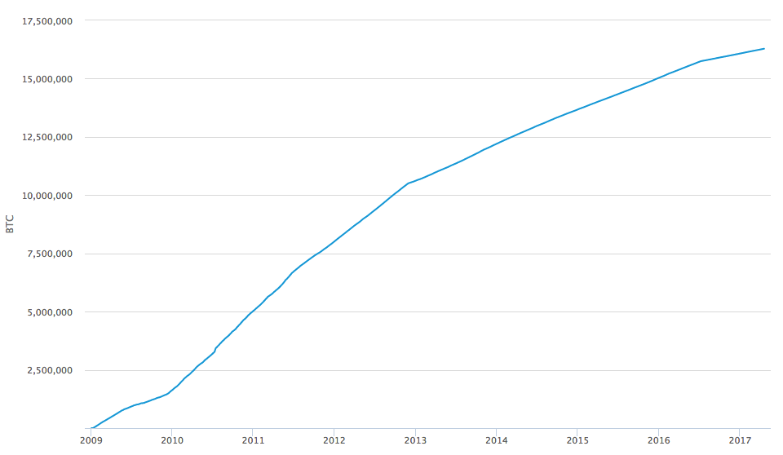
Bitcoin en números
Bitcoins en circulación
Fuente: BlockchainInfo

Slide 5
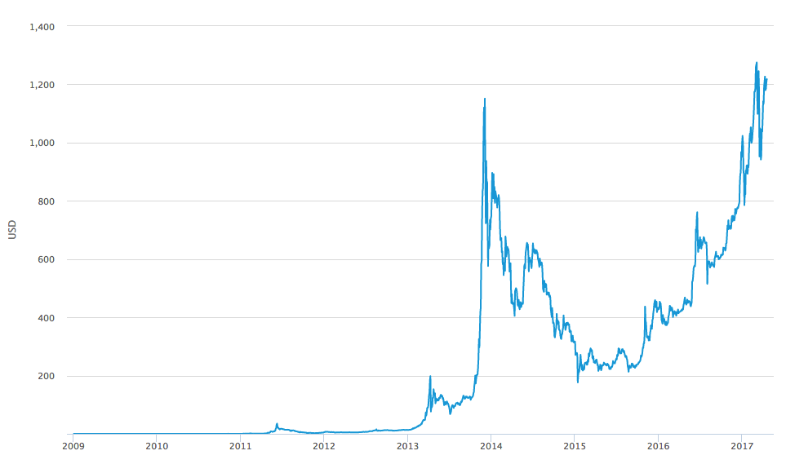
Bitcoin en números
Precio de mercado
Fuente: BlockchainInfo

Slide 6
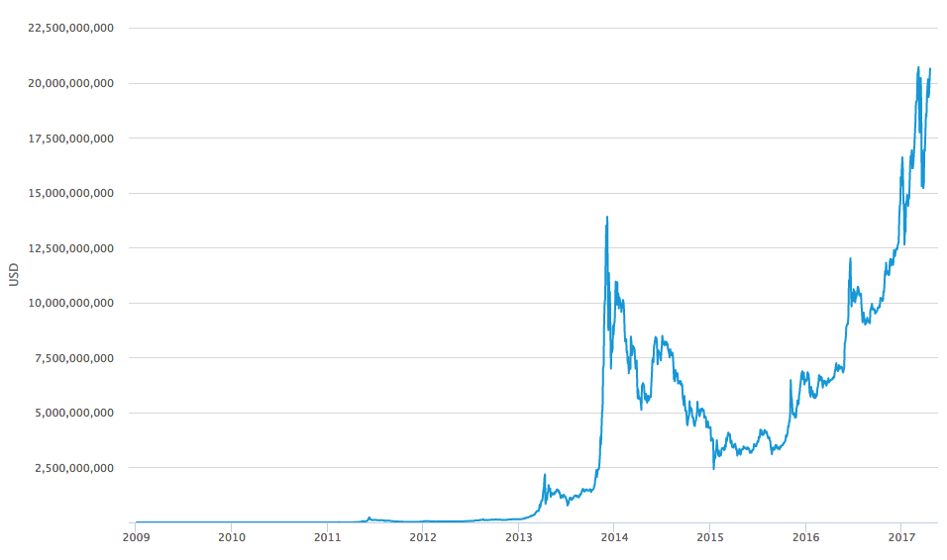
Bitcoin en números
Capitalización de mercado
Fuente: BlockchainInfo

Slide 7
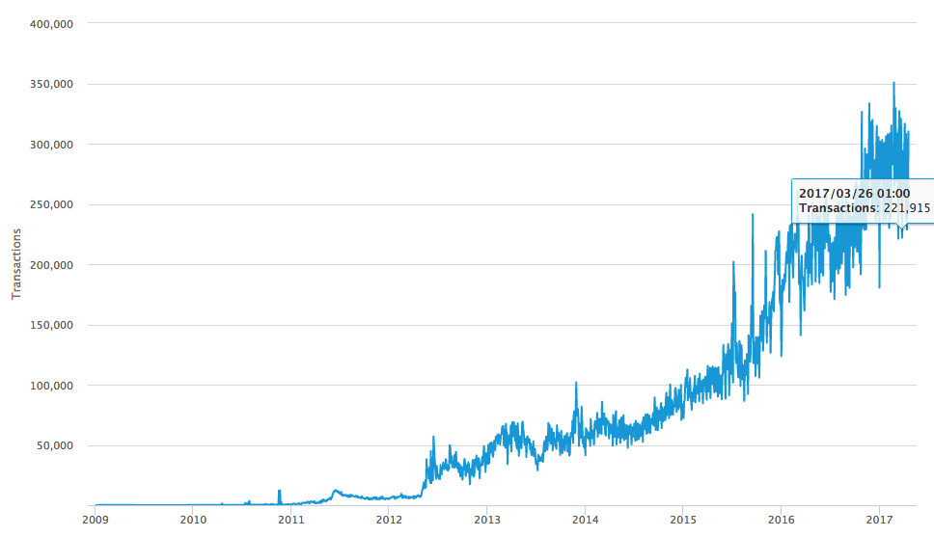
Bitcoin en números
Transacciones diarias
Fuente: BlockchainInfo

Slide 8
¿De qué se compone Bitcoin?
Una red de comunicación descentralizada punto a punto.
Un blockchain público basado en transacciones.
Un sistema de moneda descentralizado, basado en algoritmos matemáticos y criptografía.
Un mecanismo descentralizado para verificar las transacciones y bloques.

Slide 9
Dirección y claves
Lo primero que necesitamos para trabajar con bitcoin es una dirección (address)
Se crea una clave pública y privada.
La dirección es un hash de la clave pública en “base58”.
Base58 se utiliza para representar binario como un String.
Nuestra dirección por tanto es la “clave pública”, pero utilizamos el hash para que no sea tan larga.

Slide 10
Ejemplo dirección
Fuente: Gísli Kristjáns

Slide 11
Dirección - Verificación y creación
Dada la clave pública y la dirección, cualquiera puede verificar si la dirección corresponde a la clave pública.
Podemos crear tantas direcciones como queramos.
Podríamos hacer el símil entre “dirección” y “cuenta bancaria”.
La clave privada es la que permite “desbloquear la cuenta” para poder hacer transacciones desde esa “dirección”.
Se puede “regenerar” la clave pública a partir de la privada.

Slide 12
Ejemplo claves
Fuente: Ken Shirriff

Slide 13
Pérdida de claves
La clave privada se utiliza para firmar transacciones de dinero contenido en una dirección.
Sin la clave privada es imposible transferir el dinero.
Si perdemos las claves privadas… ¡Perdemos el dinero!
Es como el “dinero físico”, si lo perdemos no hay forma de recuperarlo.

Slide 14
Wallet
Los “wallets” se suelen utilizar para almacenar todas las nuestras claves y direcciones.
Se almacenan cifrados utilizando un mecanismos de cifrado simétrico con una clave secreta.
También pueden almacenar nuestro dinero actual (transacciones sin gastar de cuyas direcciones tenemos la clave privada)
Tipos de wallets:
Locales: Se almacena en un medio físico local, debemos asegurarnos de tener copias de seguridad.
En la nube: Empresas que ofrecen el servicio de almacenamiento de nuestras claves seguras en la nube.

Slide 15
Wallet
Ejemplo
Fuente: Wikipedia

Slide 16
¿Qué es una transacción?
Una transacción es un intercambio de bitcoins de una dirección a otra.
No existe el concepto de “balance (saldo) por cuenta”.
Únicamente existen transacciones.
El origen de una nueva transacción, es una o más transacciones anteriores con “salidas sin gastar”.
Sin gastar implica que no se ha utilizado como entrada de ninguna otra transacción.
El destino de la transacción son una o más direcciones de destino.

Slide 17
Ejemplo transacción
Fuente: ImponderableThings

Slide 18
Partes de una transacción
Una transacción se compone de:
Salidas de una o varias transacciones anteriores “sin gastar”.
Una o varias direcciones de salida.
Las transacciones se ejecutan completas, no se puede utilizar únicamente parte del dinero de entrada.
Si queremos transferir “menos dinero”, tendremos que tener 2 salidas, el destinatario y nosotros mismos para darnos el cambio.
Además siempre debe quedar dinero que no se transfiere. Este dinero se lo quedan los “mineros” como pago (transaction fee).

Slide 19
Transacción
Ejemplo
Tengo una transacción anterior a mi favor Ta de 5 bitcoins.
Quiero transferir 4,8 a Bob.
Quiero pagar 0,2 bitcoin como “transaction fee” a los mineros.
La transacción tendría:
1 entrada, Ta
1 salidas: 4,8 bitcoins a la dirección de bob.
La parte que no aparece, sería el “transaction fee”.

Slide 20
Transacción
Ejemplos
Fuente: Techeu

Slide 21
Prueba de “propiedad” del dinero
La entradas de la transacción deben ser reales y estar “sin gastar”; es decir, no se han usado como entrada de otra transacción.
Hay que presentar una “prueba” de que se es dueño de ese dinero.
La ”prueba” se hace mediante firma digital. Se envía la transacción junto con la firma digital para cada una de las entradas (si tienen direcciones distintas)
La firma incluye la clave pública de la dirección a la que pertenece.

Slide 22
Verificar una transacción
Para verificar se comprueba que:
La clave pública corresponde con la dirección, repitiendo el proceso sobre la clave pública que genera una dirección unívoca.
La clave pública permite verificar la firma, si permite verificarla el firmante es dueño de la transacción anterior.
Fuente: Techeu

Slide 23
Verificación de transacciones enlazadas
Fuente: Ken Shirriff

Slide 24
Características verificación
La transacción contiene toda la información necesaria para poder verificarla.
No es necesario compartir las “claves públicas” previamente.
No es necesaria una CA que certifique las claves públicas.
Nunca se envían o comparten las claves privadas.
Necesitamos conocer las transacciones que tienen “dinero sin gastar”.
Para estar 100% seguros de que no hay trampas… necesitamos conocer todas las transacciones desde que comenzó a funcionar el sistema.
Esta información debe ser pública y debe estar distribuida.
Debe existir alguna forma para “confirmar” una transacción y añadirla al almacenamiento distribuido (Blockchain).

Slide 25
¿Qué es el blockchain?
Blockchain es una “cadena de bloques” donde cada bloque está ligado al bloque anterior.
El primer bloque de la cadena se denomina “génesis” y se debe crear manualmente.
Se pueden añadir bloques a la cadena, pero no se puede eliminar ni modificar un bloque existente.
Los bloques están ligados mediante mecanismos de criptografía de forma que cualquiera pueda comprobar la veracidad de la cadena.
Cada uno de los bloques contiene un conjunto de transacciones.
Todas las transacciones de Bitcoin se almacenan en el blockchain.

Slide 26
Relación entre bloques / transacciones
Cada bloque contiene su “proof of work” y el del bloquee anterior.
El proof of work se puede verificar de forma sencilla.
Cada bloque contiene N transacciones.
No puedo modificar un bloque intermedio sin romper la cadena.
Fuente: Daniel Martinez

Slide 27
Tipos de nodos Bitcoin
Completos (Full Node)
Tienen almacenada toda la cadena de bloques de Bitcoin.
Cada vez que se “confirma” un nuevo bloque en la red, lo almacenan.
Pueden verificar de forma segura cualquier transacción o bloque.
Opcionalmente también pueden hacer de mineros.
Ligeros (Wallet)
Pueden lanzar transacciones a la red.
Almacenan las claves de uno o varios usuarios y sus transacciones.
Mineros (Miners)
Únicamente realizan el “proof of work” de los bloques.
Necesitan un “full node” para validar el bloque.

Slide 28
Ciclo de vida de una transacción
El cliente envía la transacción a la red que la distribuye.
La transacción llega a uno o varios nodos “mineros”, cada minero verifica la transacción antes de aceptarla (se apoyan en un “full node”)
Cuando un minero tiene suficientes transacciones para formar un bloque, intenta resolver el puzle del “proof of work”.
Cuando un minero lo resuelve, se envía a la red el nuevo bloque.
Los ”full node” verifican el bloque contra el último bloque validado.
Si todo es correcto, se almacena el nuevo bloque.
Una vez la transacción está en un bloque “aceptado”, se considera confirmada.

Slide 29
Ciclo de vida de una transacción
Fuente: Techeu

Slide 30
¿Proof of work?
La red de bitcoin es descentralizada y funciona sobre redes de diferente velocidad.
Para “confirmar” una transacción todos los nodos de la red deben ponerse de acuerdo, hace falta un “consenso”.
La red tiene “cientos de miles de nodos”, no podemos esperar que todos hablen con todos para ponerse de acuerdo…
El consenso se consigue mediante “competición” utilizando el mecanismo de “proof of work”.
El primero que “resuelva el bloque” gana y todos los demás lo aceptan como válido.

Slide 31
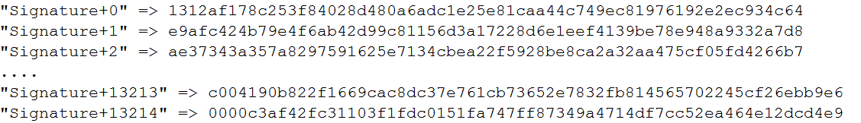
Proof of work: ¿Cómo funciona?
Es un algoritmo que se ejecuta sobre un bloque de transacciones.
El algoritmo implica un “puzle” que hay que resolver.
La solución es encontrar el número que cumpla una determinada condición.
En bitcoin consiste en calcular el número tal que: El hash del número con el hash del bloque (incluye las transacciones y la firma del minero), genera un resultado con X número de ceros al principio.

Slide 32
Proof of work: ¿Cómo funciona?
Fuente: Tsaschikher Nyamgerel

Slide 33
¿Es seguro el “proof of work”?
El número necesario es diferente para cada “minero” ya que se realiza sobre el hash del bloque formado por el minero.
No se puede falsificar quien lo ha resuelto, ya que la firma del minero forma parte del bloque y del resultado.
Como el bloque está firmado, no se puede modificar ninguna información sin que pase desapercibido.
Es muy complicado de resolver, pero muy sencillo de verificar.
Cualquiera puede verificarlo para asegurar que es correcto.
Cada bloque tiene la referencia al bloque anterior, se puede verificar toda la cadena.

Slide 34
Proof of work - Dificultad
Cada bloque suele tener unas 10.000 transacciones.
La dificultad del ”proof of work”, es decir el número de ceros para el resultado del hash se modifica constantemente.
El objetivo es que de media sean necesarios unos 10 minutos para que algún minero resuelva el siguiente bloque.
¿Por qué tanto tiempo?
Para reducir el número de colisiones.
Reducimos los casos en que dos mineros resuelven un bloque en tiempos similares (Fork).

Slide 35
Fork
Dos mineros pueden resolver el siguiente bloque en tiempos similares.
Las transacciones de los bloques no son las mismas, cada minero añade las transacciones según le llegan y las verifica.
¿Con qué bloque se queda entonces la red? Ambos bloques son bloques válidos…
Parte de los “full nodes” habrán aceptado uno y partes otro.
¡Durante un periodo de tiempo hay 2 cadenas de bloques válidas en la red!

Slide 36
Bitcoin Fork
Las cadenas de bloques generan ”forks”, formando un árbol de bloques.
En algún momento hay que desechar ramas del árbol para que todos los nodos de la red sigan la misma cadena de bloques.
Fuente: ExtremeTech

Slide 37
“Forks” y “Orphan Blocks”
La cadena mas larga de bloques es la válida y la otra se deshecha.
Los nodos guardan todos los bloques, incluso los desechados (“orphan block”) para poder comprobar en caso de que llegue una cadena más larga de otra rama.
Como la red se ha “partido” en trozos, cada uno con una rama, tarde o temprano uno de los grupos tiene una cadena mas larga que el otro.
Cuando esto pasa, el grupo con la cadena más corta la deshecha y se une a la visión del otro grupo.

Slide 38
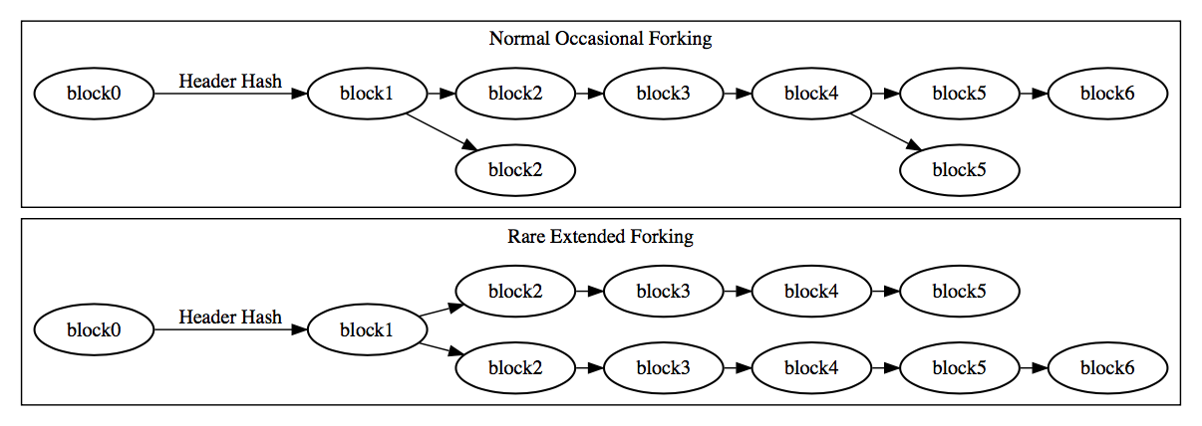
Fork – Frecuencia
Los forks son infrecuentes, pero suceden.
Normalmente se solucionan rápido, pero a veces se puede demorar…
Fuente: Bitcoin.org

Slide 39
Fork y confirmaciones
El hecho de tener una “confirmación” de que una transacción está en un bloque validado, no significa que esté “100% segura”.
Si hay un “fork” y mi transacción únicamente está en una rama y esa rama se deshecha, se pierde.
No pierdo el dinero, lo que sucede es que la rama válida es aquella donde mi transacción nunca se ha ejecutado.
¡A efectos prácticos es como si nunca la hubiera realizado!
Una transacción confirmada se considera 100% segura tras al menos 6 bloques confirmados.

Slide 40
Bitcoin Fork – Pérdida de transacción
My Transaction
Branch discarder, transaction loss

Slide 41
Fork – “Doble gasto”
Un problema ”clásico” en transacciones de dinero es evitar el “double spend” o doble gasto.
No podemos permitir que el mismo dinero se gaste dos veces.
Bitcoin previene esto comprobando siempre para cada transacción que la entrada no forma parte de ninguna otra transacción.
Puede hacerlo porque el blockchain contiene todo el historial de transacciones.
Lo hace además sin nodos “maestros” o necesidad de confianza entre los miembros de la red.

Slide 42
Haciendo trampas
Es posible hacer “trampas” en Bitcoin para forzar un “double spend”.
Para ello tendría que realizar una transacción primero.
Después comenzaría a crear mi propia rama donde la transacción no se ha realizado.
Si soy mas “rápido” resolviendo bloques que el resto de la red, puedo conseguir que mi rama sea la mas larga.
Eventualmente mi rama se convertirá en la rama “maestra” del blockchain.

Slide 43
Haciendo trampas
Fuente: ImponderableThings

Slide 44
Haciendo trampas - Limitaciones
Cuando mi rama “gane”, la transacción habrá desaparecido y aún tendré el dinero.
Únicamente me sirve si ese dinero ya lo he cambiado por algún bien o dinero real, en otro caso no estoy ganando nada ya que la nueva rama es correcta y no hay “double spend”.
La potencia computacional necesaria es “enorme” y por tanto al coste lo hace inviable.
Ahora mismo la potencia computacional de toda la red Bitcoin es de 525 PH/s, 525 veces mas que todas las máquinas de Google.

Slide 45
Los mineros
Los mineros son fundamentales para la red de bitcoin, sin ellos no hay “proof of work” y por tanto no hay “consenso”.
Cualquiera puede crear un nodo “minero” y ponerlo en la red.
Para minar hace falta realizar cálculos, lo que implica:
Coste de uso de red para recibir transacciones y enviar los bloques.
Coste de hardware para las máquinas de cálculo.
Coste de electricidad para mantener todo funcionando.
Si el coste es alto… ¿cómo se recompensa a los “mineros” para que sigan haciendo su trabajo? Con dinero de la red (bitcoins)

Slide 46
Compensando a los mineros
Los mineros “ganan dinero” cada vez que “minan un bloque” y ese bloque pasa a ser parte del blockchain. Es decir si son los “primeros” en minarlo.
Todos los “transaction fees” de cada transacción se asignan al minero (realmente el minero crea transacciones donde se asigna estas comisiones)
Si no incluimos un “transaction fee” el minero probablemente ignore nuestra transacción.
Además cada vez que se mina un bloque se genera “nuevo dinero” que también se asigna al minero que ha minado el bloque.

Slide 47
Creando dinero nuevo
Cada vez que se “mina” un bloque sea crean nuevos bitcoins.
La cantidad viene dada por el algoritmo y se reduce con el tiempo.
Llegados a 21 millones de bitcoins ya no se generará dinero nuevo.
A partir de ese punto los minero únicamente ganan dinero con las ”transaction fees”.
El primer bloque “bloque génesis” se creó a mano y es la base de toda la cadena y toda la generación de bitcoins.

Slide 48
¿Cómo obtengo bitcoins?
Pidiendo a alguien que tenga que me haga una transferencia.
Generalmente se intercambian bitcoins por algún bien o servicio.
Por ejemplo puedo comprar un coche o un café con bitcoins.
Minando bloques.
A día de hoy es muy complicado si no se tiene ”hardware especializado”.
Comprándolos con dinero “real”.
Existen mercados de intercambio de divisas que permiten comprar y vender bitcoins con dinero real.
Como en cualquier otra moneda hay un “tipo de cambio” que se va modificando a lo largo del día.

Slide 49
Comprando y vendiendo bienes
No puedo estar 100% seguro de una transacción hasta que no hay al menos 6 confirmaciones. Esto requiere aproximadamente 1 hora.
Si no espero este tiempo la transacción se puede perder si hay un “fork”.
Si es un bien “caro” como un coche, puedo esperar a las 6 confirmaciones antes de “entregarlo”.
Si quiero ”comprar un café” o sacar 100 euros de un cajero de bitcoin, no puedo esperar 1 hora a las 6 confirmaciones.
Probablemente no pueda esperar ni 10 minutos… ¿Cómo lo resuelvo?

Slide 50
Transacciones rápidas
Para hacer una ”transacción rápida” necesito que alguien “asuma el riesgo” de un “double spend.”
Cuando hay una nueva transacción:
El comprador realiza la transacción al vendedor.
El vendedor notifica al gestor de riesgo.
El gestor de riesgo:
Comprueba la transacción contra su “full node”.
Si todo es correcto, en principio la transacción se confirmara en algún momento.
Calcula el riesgo en caso de que no se confirme.
Da el OK al vendedor.
El vendedor le da su “bien” al comprador.

Slide 51
Transacciones rápidas
Si finalmente no se confirma la transacción…
La entidad de riesgo realizará el pago al vendedor para que no pierda dinero.
El vendedor paga comisiones a la entidad de riesgo a cambio de estar asegurado.
A día de hoy existen establecimientos tanto “físicos” como en internet que permiten comerciar con bitcoins.
También existen cajeros automáticos que permiten ingresar dinero real a cambio de bitcoins o sacar dinero real realizando una transferencia de bitcoins.
En ambos casos hay una entidad detrás que asume el riesgo para poder realizar una “transacción rápida.”

Slide 52
Bibliografía
La mejor fuente:
Mastering Bitcoin de Orelly.
Web sobre el desarrollo en bitcoin:
https://bitcoin.org/es/desarrollo
Información tiempo real sobre bitcoin:
https://blockchain.info/es/
Buen video resumen:
https://www.youtube.com/watch?v=Lx9zgZCMqXE

Slide 53

Contacta con nosotros
Comunytek Consultores, S.L.
C/ Claudio Coello, 79, 1º
28001 Madrid
http://www.comunytek.com
E-mail: contacto@comunytek.com
Tel: +34 91 426 01 43

